Slide 1
ОСНОВНА ШКОЛА ,,ЈОСИФ КОСТИЋ”, ЛЕСКОВАЦ
Жаклина Соколовић
Жаклина Митровић

Slide 2
НАСТАВНА ЈЕДИНИЦА: ШУМЕ
ТИП ЧАСА: ОБРАДА
НАСТАВНИ ПРЕДМЕТ: ПРИРОДА И ДРУШТВО
РАЗРЕД: ТРЕЋИ

Slide 3
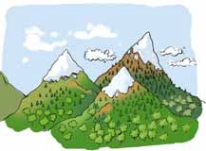
ПОНАВЉАЊЕ станишта, животне заједнице
Станиште – место на којем живе одређене биљне и животињске врсте.
Животна заједница – заједница биљака и животиња које живе на истом месту.

Slide 4
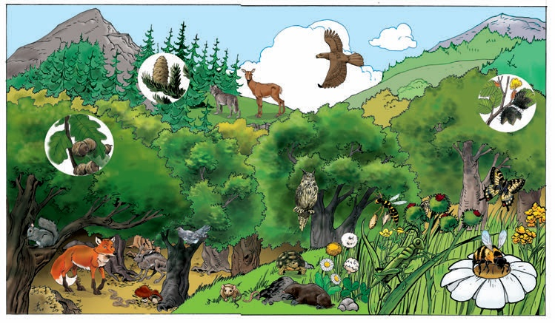
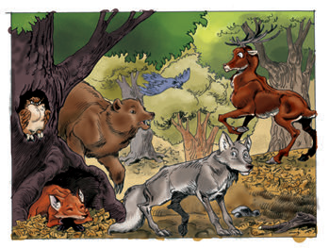
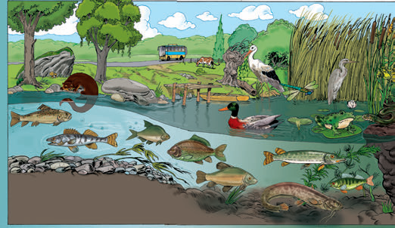
Животне заједнице на копну
Природне – развијају се самостално, без утицаја човека (ливаде, шуме и бара )
Вештачке-култивисане – формира их човек према својим потребама ( њива, повртњак, виноград, воћњак, парк )

Slide 5



Ланац исхране
Произвођачи – биљке производе храну.
Потрошачи – биљоједи
- месоједи
- сваштоједи
Разлагачи

Slide 6

ИГРА АСОЦИЈАЦИЈЕ
БАДЊАК
А1
НОЋ
Б1
ЖИР
А2
ВЕЛИКЕ ОЧИ
Б2
ЛИШЋЕ
А3
МУДРОСТ
Б3
ХРАСТ
А
СОВА
Б
ШУМА
? ? ?
ВУК
В
ЈЕЛА
Г
ИГЛИЦЕ
ЧОПОР
Г1
В1
ШИШАРКЕ
ЦРВЕНКАПА
Г2
В2
ОВЦА
В3
НОВА ГОДИНА
Г3

Slide 7
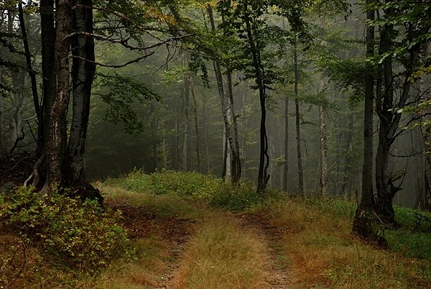
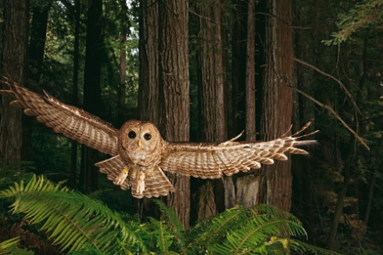
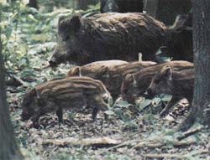
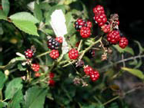
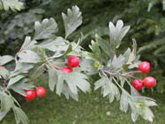
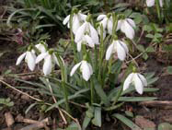
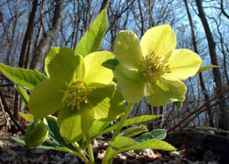

Slide 8
Животна заједница - шума
Шума је животна заједница дрвенастих биљака, зељастих биљака и животиња.
Дрвенасте биљке : листопадне, четинарске
Жбунасте биљке : купине, леска,
Зељасте биљке :јагоде, кукурек, љубичица
Животиње: сисари, птице, инсекти

Slide 9
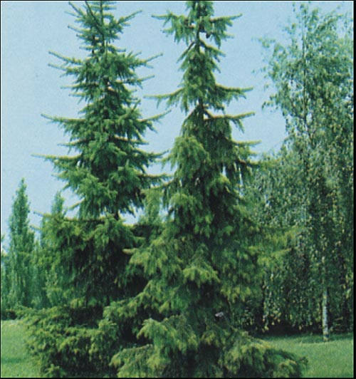
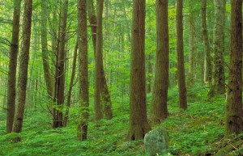
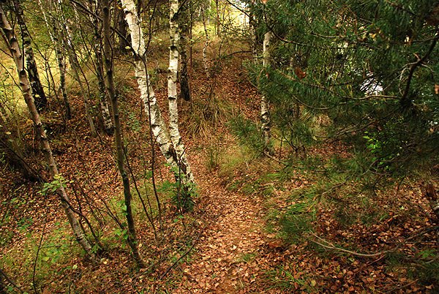
Врсте шума
Листопадне шуме се развијају на мањим висинама
Четинарске шуме добро подносе хладноћу па се развијају на већим висинама до 2000 метара
Мешовите шуме – чине их листопадне и четинарске биљке.

Slide 10
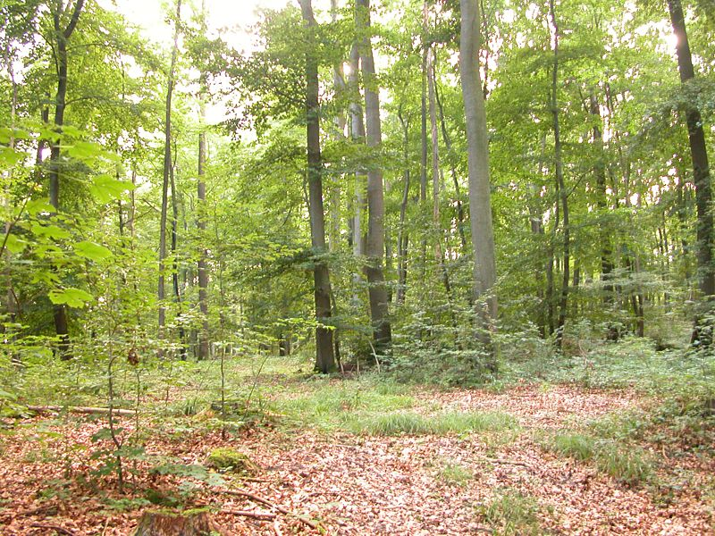
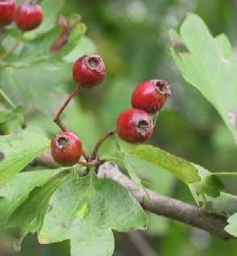

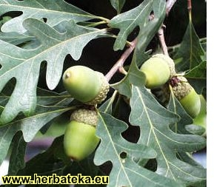
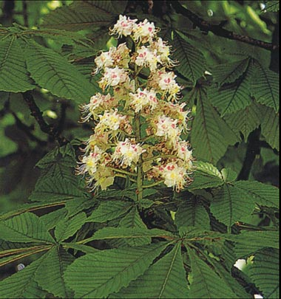
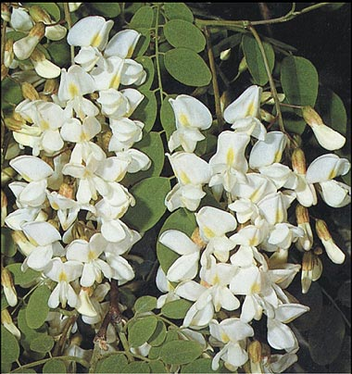
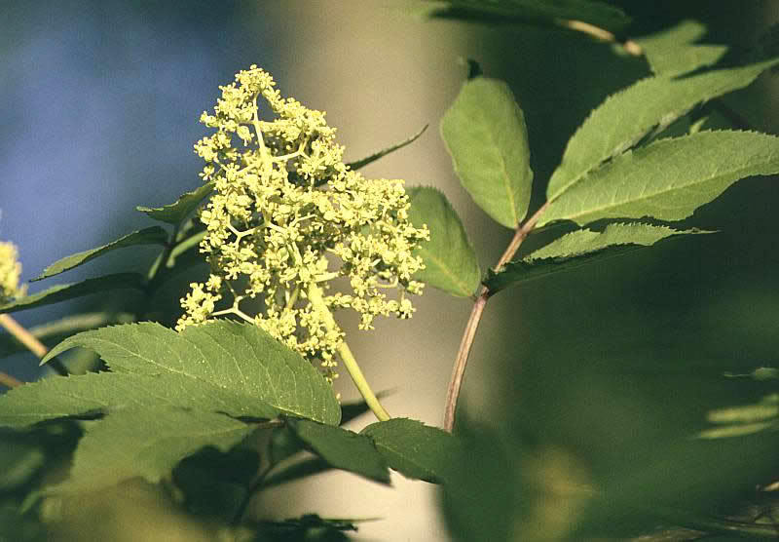

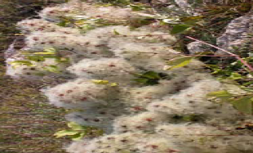

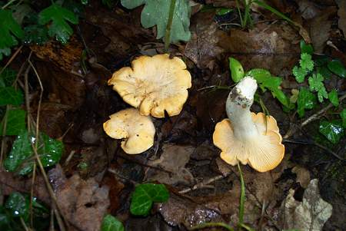
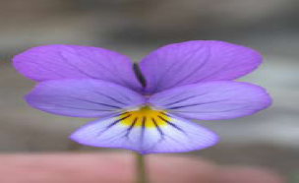
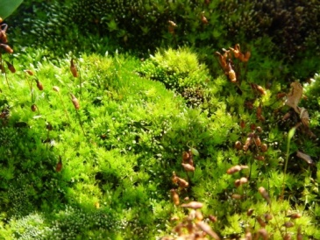

Slide 11
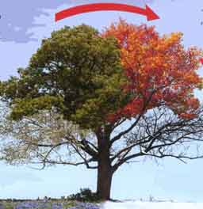
Листопадне шуме
Животна заједница биљака и животиња у којој преовладава листопадно дрвеће: храст, буква, бреза, липа, јасен, багрем,...
Жбунасте биљке: купина, малина, глог, павит...
Зељасте биљке листопадних шума: кукурек, висибаба, љубичице, јаглика, гљиве (печурке), маховина, лишајеви, траве...

Slide 12
Земљиште листопадне шуме
У листопадним шумама има доста топлоте и влаге.
Лишће које опада трули па је земљиште плодно.
Листопадна шума обезбеђује храну многим врстама животиња:
Биљоједима: веверица, јелен, гусеница, корњача,
Месоједима: вук, лисица, сова, кукавица, шумска шева, детлић,
Сваштоједима: дивља свиња, мрави, јеж,

Slide 13

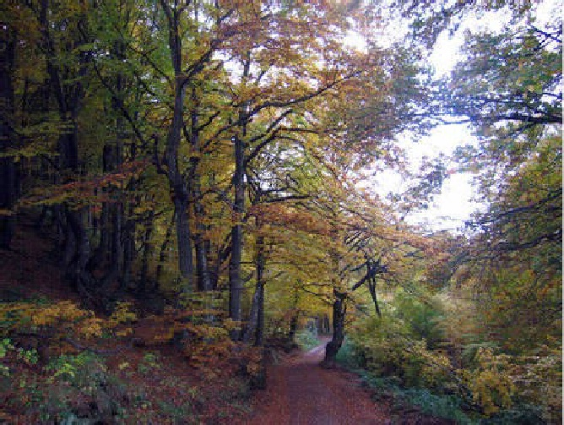
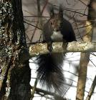
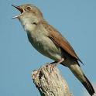
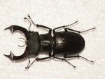







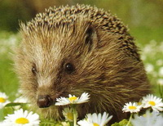
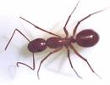
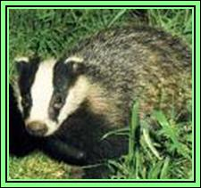


Становници листопадне шуме

Slide 14
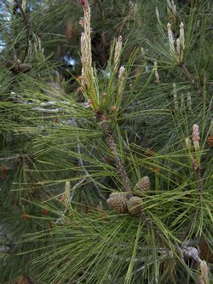
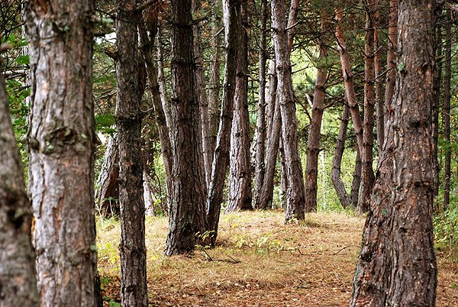
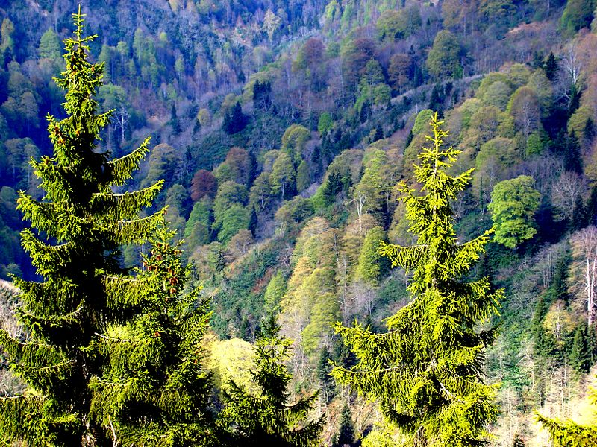
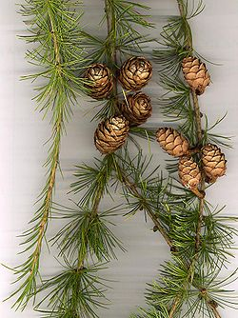
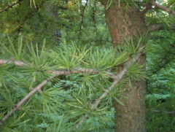
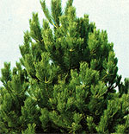
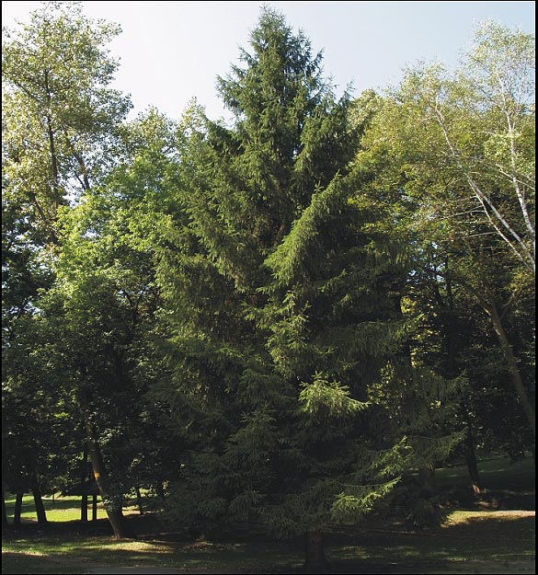
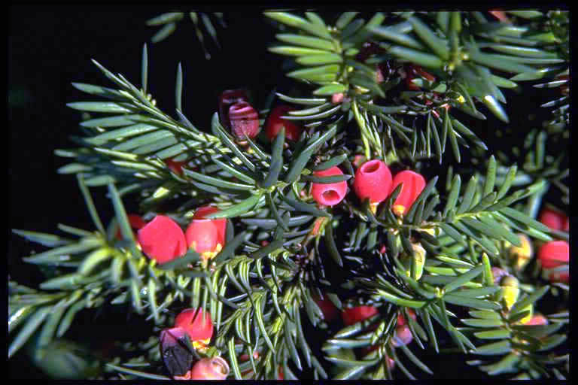
Четинарске шуме

Slide 15
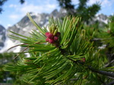
ЧЕТИНАРСКЕ ШУМЕ
Четинарске шуме су заједница биљака и животиња у којој преовладава четинарско дрвеће: бор, јела, смрча, оморика, клека, ариш...
Лишће ових биљака је претворено у четине – иглице- да би биљка губила мање воде као и да биљку заштити од хладноће и зими остаје на биљци.

Slide 16
Земљиште четинарских шума
Четине су прекривене смолом која успорава труљење па је земљиште мање плодно. Распадање лишћа успоравају и ниске температуре.
Становници четинарских шума су: медвед, вук, лисица, веверица, крстокљун, сова, јастреб...

Slide 17
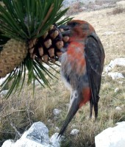

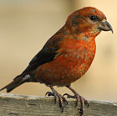


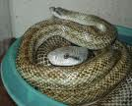

Становници четинарске шуме

Slide 18
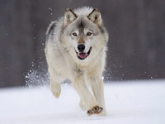

Желиш да чујеш?

Slide 19
Мешовите шуме
Мешовите шуме су заједница биљака и животиња у којима заједно расте листопадно и четинарско дрвеће.
Биљке добијају умерено топлоту и доста воде.
Земљиште је плодно.
Мешовите шуме настањују биљке и животиње које живе у листопадним и четинарским шумама.

Slide 20
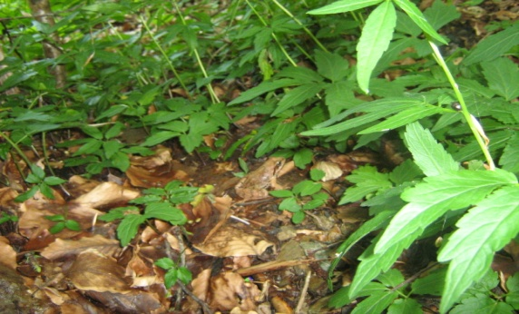
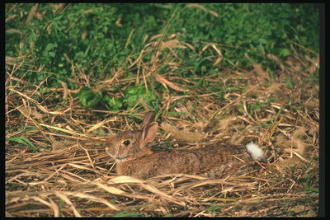
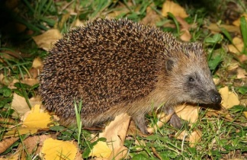
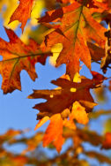

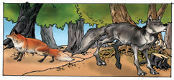
Прилагођеност условима станишта
Боја
Иглице
Опадање лишћа
Зимски сан
Бодље
Трње
Густо крзно

Slide 21






Ланац исхране

Slide 22




Ретке и угрожене врсте
јелен
рис
мрки медвед
вук
Панчићева оморика

Slide 23










Шума нам поклања

Slide 24
Рад по групама
1. група- плакат: биљни и животињски свет шуме -шуме на различитим надморским висинама
2. група- модел шуме
3. група - ланац исхране
4. група- користи од шуме
5. група- поруке посетиоцима шуме

Slide 25
Шумске приче
Замисли да си ти шумски становник. Смисли и запиши своју животну причу, своју аутобиографију (где живиш, како живиш, шта волиш, а шта не, с ким се дружиш, ко су ти пријатељи а ко непријатељи, шта можеш да нам поручиш).
1. група: листопадна шума (храст, буква, купина, кукурек, јагорчевина);
2. група: листопадна шума (веверица, лисица, сова, детлић, славуј);
3.група: четинарска шума (бор, јела, печурка, оморика,шумска јагода);
4.група: четинарска шума ( вук, медвед, змија, орао, миш).

